Slide 1
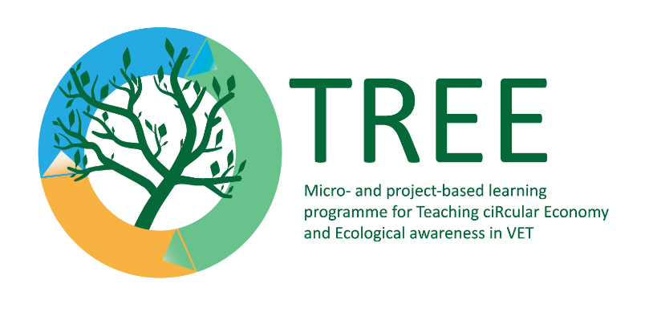
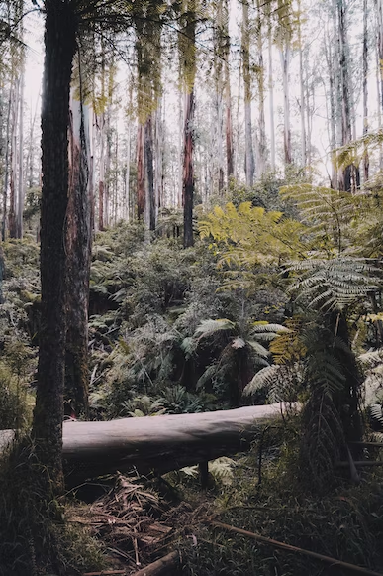
Medienos pramonės poveikis aplinkai
Raktiniai žodžiai: medienos pramonė, miškų kirtimas, statyba naudojant medieną.
Nuotrauka išl: https://unsplash.com/photos/UNO4iJjbG9Q
The European Commission’s support for the production of this publication does not constitute an endorsement of the contents, which reflect the views only of the authors, and the Commission cannot be held responsible for any use which may be made of the information contained therein.

Slide 2
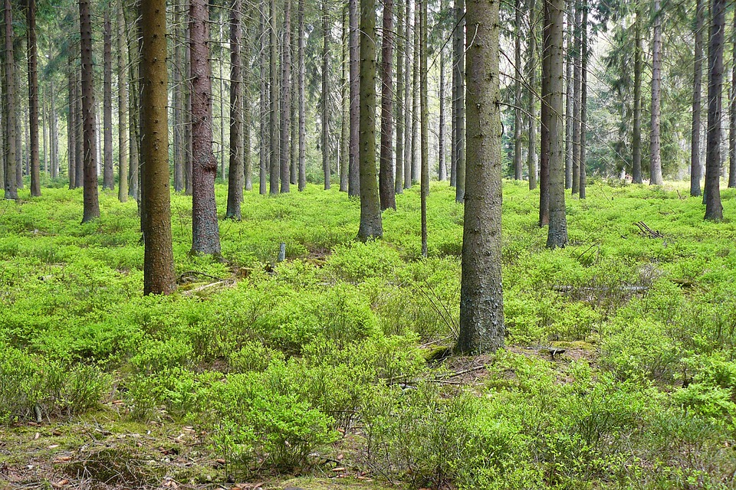
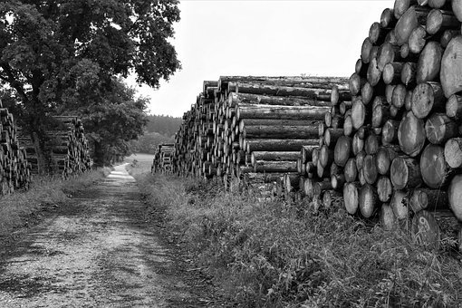
Apibrėžimai
Medienos pramonė yra pramonės šaka, susijusi su miškininkyste, medienos ruoša, prekyba mediena ir pirminių miško produktų bei medienos produktų (pvz., baldų ir antrinių produktų, tokių kaip, medienos plaušienos, celiuliozės ir popieriaus pramonei), gamyba.
Nuotrauka iš Pixabay: https://pixabay.com/photos/forest-spruce-forest-trees-spruce-348995/
https://en.wikipedia.org/wiki/Wood_industry
Miško kirtimas yra tyčinis miško ploto kirtimas.
https://education.nationalgeographic.org/resource/deforestation
Nuotrauka iš Pixabay: https://pixabay.com/photos/wood-timber-industry-forest-5311290/

Slide 3
Mokymosi tikslai
Suprasti medienos gamybos poveikį aplinkai
Sužinoti apie medienos panaudojimo statyboje privalumus ir trūkumus.
Sužinoti apie miškų naikinimo įtaką mūsų planetai.

Slide 4
Atsižvelgta į šiuos žaliuosius įgūdžius
Įžvalgumas
Analitiniai įgūdžiai
Taupiosios gamybos įgūdžiai
Valdymo įgūdžiai
Ekologinio dizaino įgūdžiai
Prekių gyvenimo ciklo valdymo įgūdžiai
Ekosistemų valdymo įgūdžiai
Taršos prevencijos įgūdžiai

Slide 5
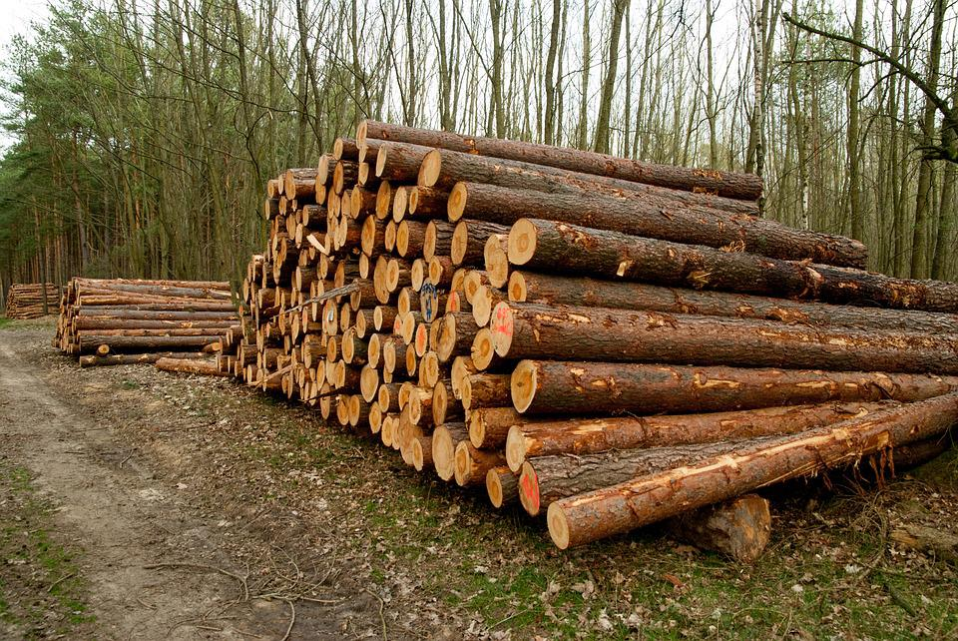
Įžanga
Didėjanti pigios medienos produkcijos paklausa suteikia galimybę vykdyti kelių milijardų dolerių nelegalios ir netvarios medienos ruošos verslą viso pasaulio miškuose. Kai kuriais skaičiavimais, įstatymų pažeidimai medienos sektoriuje sudaro 8-10% pasaulinės produkcijos. 40–50 % visų miško kirtimų vyksta vertingiausiuose žemės miškuose. Atogrąžų medienos vartojimas JAV ir kitose pramoninėse šalyse yra viena iš pagrindinių atogrąžų miškų naikinimo priežasčių.
Nuotrauka iš Pixabay: https://pixabay.com/photos/wood-tribe-tree-wooden-nature-3308800/
https://www.worldwildlife.org/industries/timber

Slide 6
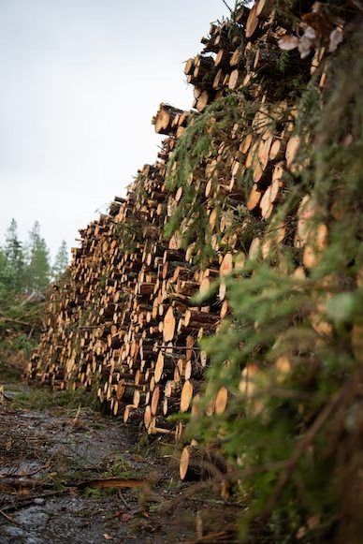
Įžanga
Medienos gaminių rinką sudaro medienos gaminių pardavimas, kurį vykdo įmonės, individualūs prekybininkai ir bendrovės, gaminančios produktus iš medienos. Į šią pramonės šaką įeina įmonės gaminančios medieną, fanerą, medinius konteinerius, medines grindis, surenkamus medinius pastatus ir kt.
Medienos gamyba apima pjovimą, planavimą, formavimą, laminavimą ir medienos gaminių surinkimą.
https://www.thebusinessresearchcompany.com/report/wood-products-global-market-report
Nuotrauka iš Usplash:
https://unsplash.com/photos/XAlV3NaS7uY

Slide 7
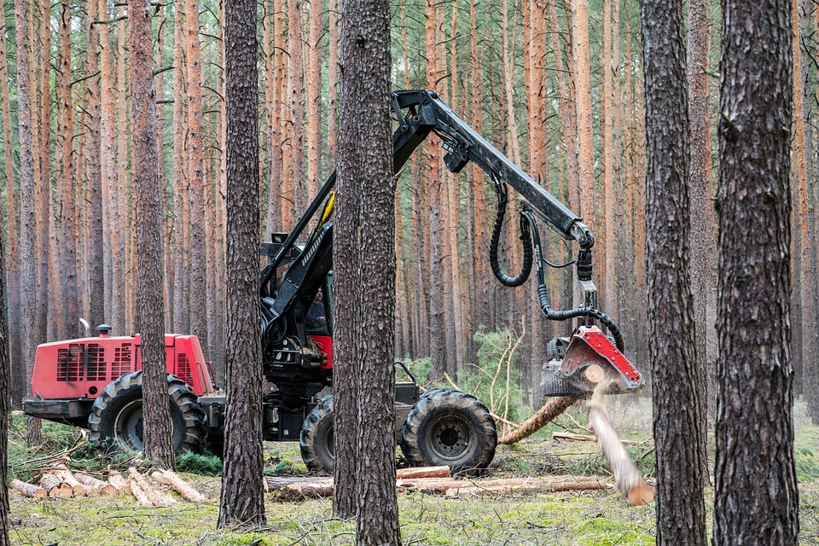
Įžanga
2021 m. Azijos Ramiojo vandenyno regiono šalys daugiausiai pagamino medienos visame pasaulyje. Šiaurės Amerika buvo antras pagal dydį medienos gamybos regionas.
Kitos didžiausios medienos gamybos šalys yra: Argentina, Australija, Austrija, Brazilija, Kanada, Čilė, Kinija, Danija, Suomija, Prancūzija, Vokietija, Indija, Indonezija, Italija, Japonija, Malaizija, Meksika, Nyderlandai, Peru, Filipinai, Lenkija, Rusija, Saudo Arabija, Singapūras, Pietų Afrika, Pietų Korėja, Ispanija, Švedija, Šveicarija, Tailandas, Turkija, JK, JAV.
https://www.thebusinessresearchcompany.com/report/wood-products-global-market-report
Nuotrauka iš Pixabay: https://pixabay.com/photos/forest-forestry-harvester-machine-5441466/

Slide 8
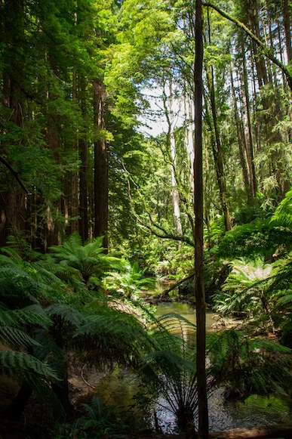
Įžanga. Refleksijos klausimai
1. Kokią planetos dalį sudaro miškai?
a) 30 proc.
b) 15 proc.
c) 44 proc.
2. Kiek žmonių pasaulyje dirba miškų pramonėje?
a) 33 mln.
b) 13 mln.
c) 5 mln.
3. Mediena daugiausia naudojama ........
a) šildymui
b) maisto gaminimui
c) statybose
Nuotrauka išl: https://unsplash.com/photos/nhj_L2RabYo

Slide 9
Įžanga. Naudingos nuorodos
Better Factory (2021). Furniture and Wood Industry: The forests and the obligation of taking care of the oxygen source of Europe. https://betterfactory.eu/furniture-and-wood-industry-the-forests-and-the-obligation-of-taking-care-of-the-oxygen-source-of-europe/
Propopulus (2018). The wood industry has a key role to play in building a bio-economy. https://propopulus.eu/en/the-wood-industry-has-a-key-role-to-play-in-building-a-bio-economy/
Fowler T. (2011). Supply and demand of wood and wood industry https://wsri.org/supply-and-demand-of-wood-and-wood-industry/

Slide 10
Įžanga. Video medžiaga
Wood Reduces the Environmental Impact of Buildings:
https://www.youtube.com/watch?v=UxANY2My6A0
Deforestation Effects on Climate:
https://www.youtube.com/watch?v=Nc7f5563azs

Slide 11
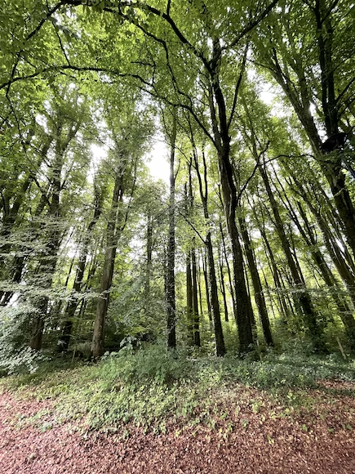
1 Tema. Mediena ir aplinka
Mediena vaidino labai svarbų vaidmenį žmonijos istorijoje. Ankstyvieji žmonės ją naudojo kaip kurą, statybinę medžiagą, baldus, popierių, įrankius, ginklus ir t.t. Medienos paklausa kasmet didėja, sukeldama konfliktus tarp kaimyninių valstybių dėl šio ištekliaus kontrolės. Žmonių požiūris į medieną nesikeičia šimtmečius, o miško kūrimo ir tvarkymo metodai tebėra beveik tokie patys kaip prieš šimtus metų. Mediena žmonėms yra savaime suprantamas dalykas: mediena ilgą laiką buvo mūsų gyvenimo dalis ir neįsivaizduojame, kad galėtume gyventi kitaip.
https://blogs.scientificamerican.com/anthropology-in-practice/a-story-of-wood/
Nuotrauka iš Unsplash: https://unsplash.com/photos/oKXlzHcwy2M

Slide 12
1 Tema. Mediena ir aplinka
Manoma, kad mediena yra ekologiškiausia medžiaga namams ar kitiems pastatams statyti:
Medienos gaminiai gaminami iš natūraliai atsinaujinančių išteklių. Kiekvienais metais Jungtinėse Valstijose užauginama daugiau medienos nei iškertama.
Atliekų beveik nelieka, kai medžiai naudojami medienos gaminiams gaminti. Medienos atliekos naudojamos kaip energijos šaltinis, leidžiantis įvairiems gamybos įrenginiams veikti. Medienos gaminiams reikia mažiau energijos nei betonui ar plienui pagaminti.
Medienos gaminiai yra patvarūs ir prisideda prie to, kad medinis namas tarnautų ilgai. Medienos gaminiai kaupia anglį, o tai reiškia, kad sumažina anglies kiekį atmosferoje.
Medienos gaminius lengva perdirbti kitiems tikslams. Mediena mažiau prisideda prie šiltnamio efekto nei plienas ar betonas.
Nuotrauka iš Pixabay: https://pixabay.com/photos/nature-lawn-vista-outdoors-3033979/
https://sfpa.org/lumber-info/wood-the-environment/

Slide 13
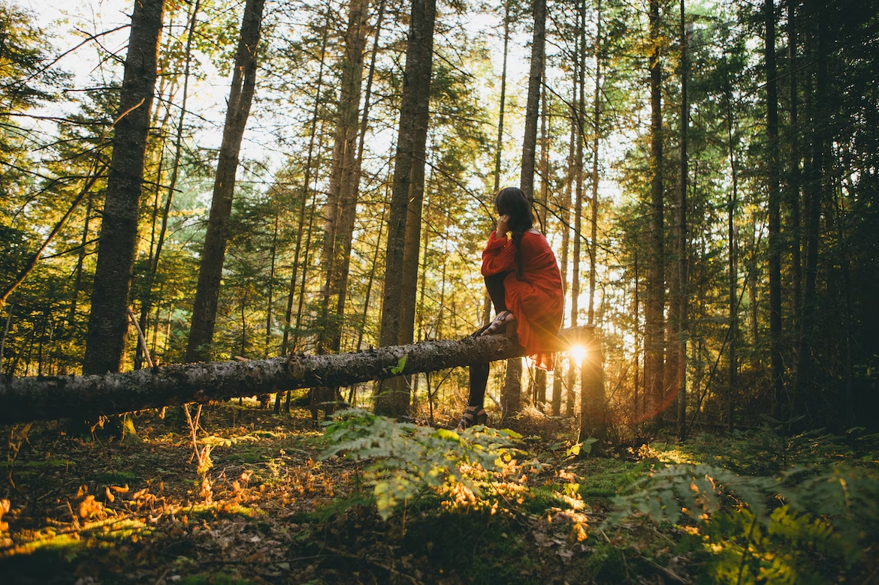
1 Tema. Mediena ir aplinka
Namuose deginant medieną, patalpos teršiamos, nes deganti mediena ir medžio anglis išskiria dūmus. Šios problemos mastas priklauso nuo medienos rūšies ir medžio anglies kokybės, kai abi jos yra prastesnės kokybės, naudotojai kenčia nuo kvėpavimo ir akių problemų.
Pražūtingas medžių kirtimo ir kirtimo poveikis apima augalų ir gyvūnų rūšių nykimą, dirvožemio eroziją, dykumos plėtimąsi ir t.t. Medžių kirtimas daro įtaką miške gyvenančių rūšių populiacijai. Jei medienos ruošimas yra nekontroliuojamas, tai gali sukelti biologinės įvairovės išnykimą.
Nuotrauka iš Unsplash: https://unsplash.com/photos/AIklyC7dudQ
http://globetamk.weebly.com/blog/wood-production-its-environmental-impacts-and-what-the-finnish-think-about-the-matter

Slide 14
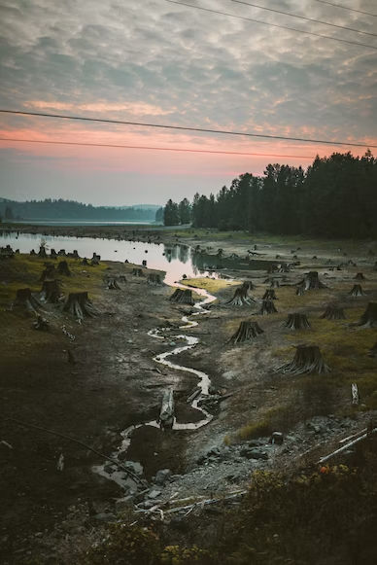
1 Tema. Mediena ir aplinka
Miškų naikinimo priežastys:
Žemdirbystė, naujos statybos, urbanizacija.
Miškų naikinimo pasekmės:
Miškų naikinimo poveikis gyvūnams ir augalams.
Miškų naikinimo poveikis vietos gyventojams.
Miškų naikinimas maisto gamybai gali sukelti maisto trūkumo problemų. Dirvožemio erozija yra viena iš pagrindinių miškų naikinimo problemų.
Miškų naikinimas turi didelę įtaką klimato kaitai.
Sprendimai, skirti sumažinti miškų naikinimą:
Valgyti mažiau mėsos produktų.
Vartoti mažiau ir sąmoningiau.
Norėdami sumažinti vartojimą, reikia daugiau daiktų naudoti pakartotinai.
Nenaudoti iškastinio kuro ir palmių aliejaus.
Rodyti gerus pavyzdžius ir didinti bendruomenių sąmoningumą.
Nuotrauka iš Unsplash: https://unsplash.com/photos/Y4pW7n5FnsQ
https://youmatter.world/en/definition/definitions-what-is-definition-deforestation-causes-effects/

Slide 15
1 Tema. Mediena ir aplinka. Refleksijos klausimai
1. Miškų naikinimas yra antra pagrindinė visuotinio atšilimo priežastis pasaulyje.
a) Tiesa
b) Netiesa
2. Miško atsodinimas didina:
a) Dirvožemio eroziją
b) Anglies dvideginio kaupimo telkinyje procesą
c) Visuotinį atšilimą
3. Kodėl medžių kirtimas didina visuotinį atšilimą?
a) Medžiai sugeria anglies dioksidą
b) Medžiai sukuria šešėlį, kuris neutralizuoja visuotinį atšilimą
c) Medžiai sugeria saulės energiją, nespinduliuodami atgal į atmosferą

Slide 16
1 Tema. Mediena ir aplinka. Naudingos nuorodos
Hill C., Zimmer K. (2018). The environmental impacts of wood compared to other building materials. https://propopulus.eu/en/the-wood-industry-has-a-key-role-to-play-in-building-a-bio-economy/
Butler R. A. (2019). Consequences of Deforestation.
https://rainforests.mongabay.com/09-consequences-of-deforestation.html
Cudby S. (2014). Everything you should know about sustainable wood.
https://www.wood-finishes-direct.com/blog/everything-you-should-know-about-sustainable-wood/

Slide 17
1 Tema. Mediena ir aplinka. Video medžiaga
What happens if you cut down all of a city's trees?
https://www.youtube.com/watch?v=zarll9bx6FI
The Calculation Error - or: Why Burning Wood is not Carbon Neutral
https://www.youtube.com/watch?v=YC4tqu8-oSo
Climate 101: Deforestation | National Geographic
https://www.youtube.com/watch?v=Ic-J6hcSKa8&t=34s

Slide 18
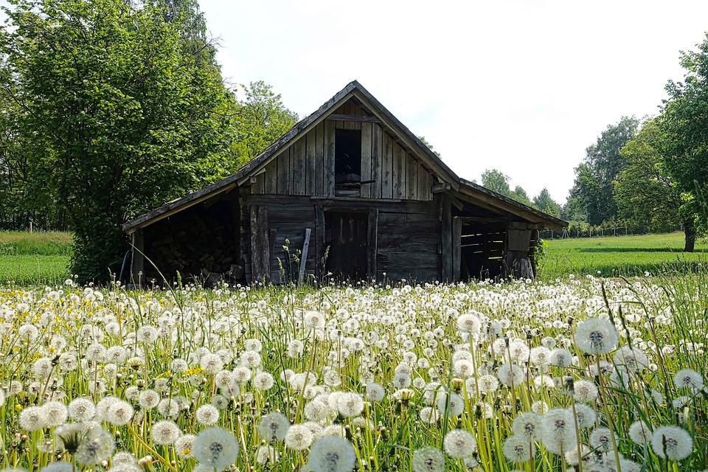
2 Tema. Medienos naudojimas statyboje: nauda aplinkai
Mediena yra viena iš seniausių žmonių naudojamų statybinių medžiagų. Iš jos buvo statomi tokie pastatai kaip: neolito laikų ilgi namai, Jeruzalės šventyklos, pastatai iš Libano kedro ir kt. Daug gaisrų, iš kurių reikšmingiausias buvo Čikagos didysis gaisras 1871 m., paskatino statybininkus galvoti apie aukštesnius pastatus, kuriuos būtų galima pastatyti arti vienas kito. XIX amžiaus pabaigoje ir XX amžiaus pradžioje betonas ir plienas buvo naudojami aukštesnių pastatų statybai. Mediena buvo naudojama tik interjero detalėms, o kartais tik išorės apdailai. Mediena buvo tik pagalbinė medžiaga statant betoninius ir plieninius namus.
Nuotrauka iš Pixabay: https://pixabay.com/photos/shed-countryside-farm-wildflowers-1587802/
https://mtcopeland.com/blog/all-about-wood-construction-advantages-disadvantages/

Slide 19
2 Tema. Medienos naudojimas statyboje: nauda aplinkai
Medienos naudojimo statybos pramonėje privalumai
Mediena gamina CO2. Tai sumažina energijos sąnaudas ir CO2 išmetimą į atmosferą. Kai auga medžiai, jų viduje taip pat laikomas CO2.
Mediena yra daug lengvesnė už betoną. Medienos svoris lygus apie 20% betono svorio ir ją reikia išdžiovinti, kai naudojama statant pastatus. Mediena taip pat pigesnė ir lengviau transportuojama.
Lengviau naudoti pakartotinai. Mediena kaip pastato konstrukcija gali būti naudojama daugiau nei 100 metų. Po to ją galima naudoti pakartotinai. Ypač dideli elementai gali būti naudojami pakartotinai. Po kelių kartų ji taip pat gali būti perdaryta į kitus medienos gaminius, pvz., medžio drožlių plokštę ir pan. Mediena gali būti deginamas kaip biomasė.
Malonesnis patalpų oras ir mažesnė žala įvykus žemės drebėjimui. Naudojant medieną užtikrinamas geresnis patalpų klimatas, nes ji reguliuoja drėgmę ir šilumą, sukuria komfortišką ir stabilų patalpų klimatą. Mediniame pastate akustika taip pat geresnė, nes mažiau aido. Medinės konstrukcijos geriau atlaiko žemės drėbėjimus, nes geriau sugeria smūgius nei plytos ar betonas.
https://think.ing.com/articles/benefits-of-building-with-wood-environmentally-friendly-reusable-light

Slide 20
2 Tema. Medienos naudojimas statyboje: nauda aplinkai
Medienos naudojimo statybos pramonėje trūkumai:
Mediena pūva. Pelėsis ir miltligė gali kilti statant medines konstrukcijas, tačiau problemos gali būti išspręstos, jei būtų kontroliuojama drėgmė, tinkamai sandarinami langai ir imamasi kitų prevencinių priemonių.
Struktūriniai apribojimai. Tradiciniams namams, ypač medinio karkasinio stiliaus, dažnai pasirenkama mediena. Kai kurie modeliai gali būti sudėtingi, naudojant medinio rėmo konstrukciją.
Gaisro pavojus. Tokių priemonių kaip antipirenai ir purkštuvų sistemų naudojimas gali sumažinti gaisro pavojų mediniame pastate, tačiau reikėtų atsižvelgti į gaisro pavojų ankstyvoje statybos stadijoje.
Statybos apribojimai. Nors Tarptautinė kodo taryba vis labiau leidžia naudoti medines konstrukcijas, mediniai pastatai negali būti aukštesni už kitus pastatus.
https://mtcopeland.com/blog/all-about-wood-construction-advantages-disadvantages/

Slide 21
2 Tema. Medienos naudojimas statyboje: nauda aplinkai. Refleksijos klausimai
1. Mediniai karkasiniai namai sumažina anglies dioksido pėdsaką.
a) Tiesa
b) Netiesa
2. Kokie yra medienos, kaip statybinės medžiagos, pranašumai?
a) Ji yra lengva ir universali
b) Ji yra atspari ugniai
c) Ji atspari termitams
3. Koks medienos, kaip statybinės medžiagos, trūkumas?
a) Ji yra pažeidžiama ugnies
b) Ji yra pažeidžiama vabzdžių
c) Abu aukščiau išvardinti dalykai tinkami

Slide 22
2 Tema. Medienos naudojimas statyboje: nauda aplinkai. Naudingos nuorodos
Hurmekoski E. (2017). How can wood construction reduce environmental degradation? https://efi.int/sites/default/files/files/publication-bank/2018/efi_hurmekoski_wood_construction_2017_0.pdf
Guiles J. (2022). Evaluating the Environmental Performance of Wood Building Materials.
https://www.esf.edu/ecenter/eis/woodmaterials.htm
Adler V., Pecina-Lopez D. (2022). Wood as a housing construction material: what are its benefits? https://blogs.iadb.org/ciudades-sostenibles/en/wood-as-a-housing-construction-material-which-are-its-benefits/

Slide 23
2 Tema. Medienos naudojimas statyboje: nauda aplinkai. Video medžiaga
Why All Buildings Should Be Timber
https://www.youtube.com/watch?v=ieBVNgMkcpw
Wood or Cold-Formed Steel Construction: Which should you use?
https://www.youtube.com/watch?v=w5AM2_A2Hmc

Slide 24
Išvados
Mediena yra geresnė už daugelį kitų medžiagų, bent jau anglies dvideginio išmetimo požiūriu. Tačiau, jei naudosime ją kaip kurą nekontroliuojamai, iškils oro taršos ir miškų naikinimo problemos. Mes negalime iškirsti visų medžių: jei nukertate vieną medį iš miško, tai kuo tai skiriasi nuo viso miško kirtimo!
Žmonės turėtų būti atsakingesni už miškų kirtimą. Egzistuoja daug įvairių organizacijų, kurios padeda valdyti, šviesti, vykdyti policijos pareigas ir sertifikuoti gamintojus. Įvairių rūšių medžiai, gyvūnai ir ekosistemos, taip pat išnykti arba būti ties išnykimo riba.
https://www.branchingoutwood.com/blog/environmental-impact-of-wood

